Slide 1








CHÀO MỪNG CÁC BẠN ĐẾN VỚI BÀI HỌC NGÀY HÔM NAY

Slide 2
BÀI MỞ ĐẦU
LÀM QUEN VỚI BỘ DỤNG CỤ, THIẾT BỊ THỰC HÀNH MÔN KHTN 8

Slide 3





I. Một số dung cụ và hoá chất trong môn KHTN
Nội dung bài học
II. Quy tắc sử dung hoá chất an toàn
III. Thiết bị điện

Slide 4


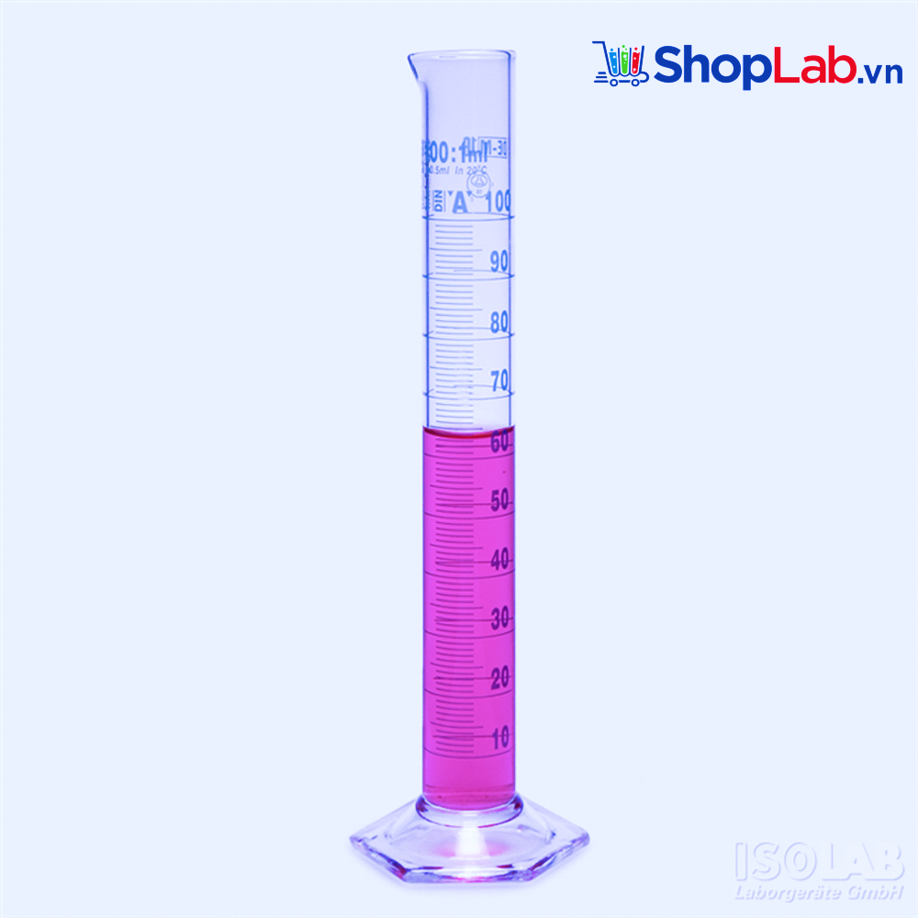



Thể
tích
của
dung
dịch
Trong
ống
đong này
là
bao
nhiêu?

Slide 5
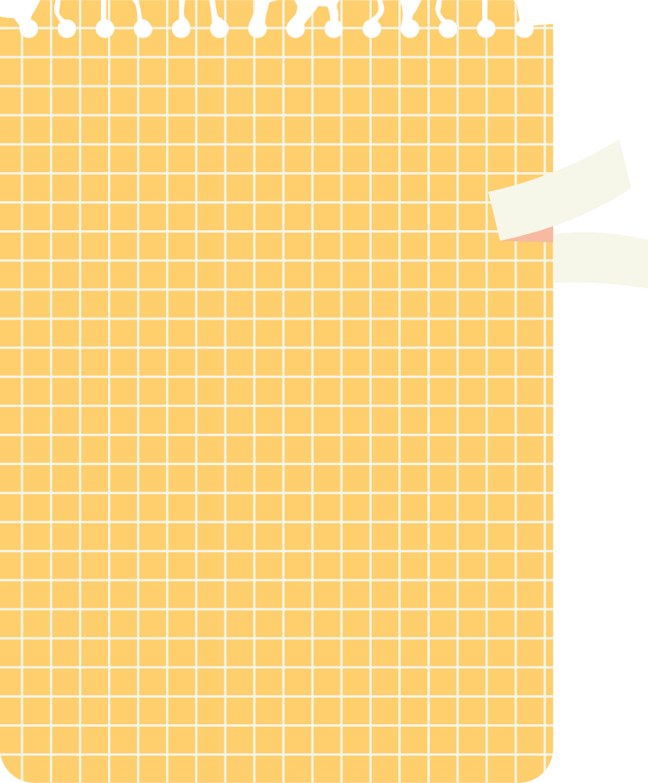
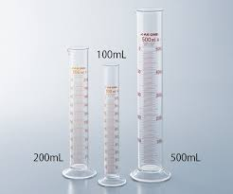
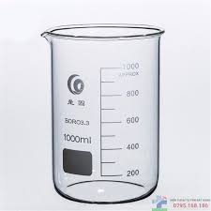

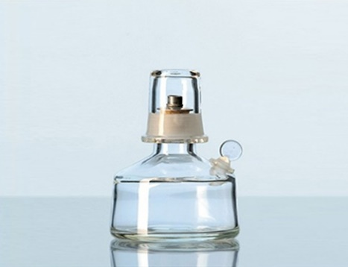


Một số dung cụ hoá chất trong môn KHTN 8
Một số dung cụ thí nghiệm
Dụng cụ đo thể tích
Dụng cụ đựng hoá chất
Dụng cụ để đun nóng
Dụng cụ lấy hoá chất khuấy và trộn hoá chất
Dụng cụ giữ cố định và đế ống nghiệm

Slide 6
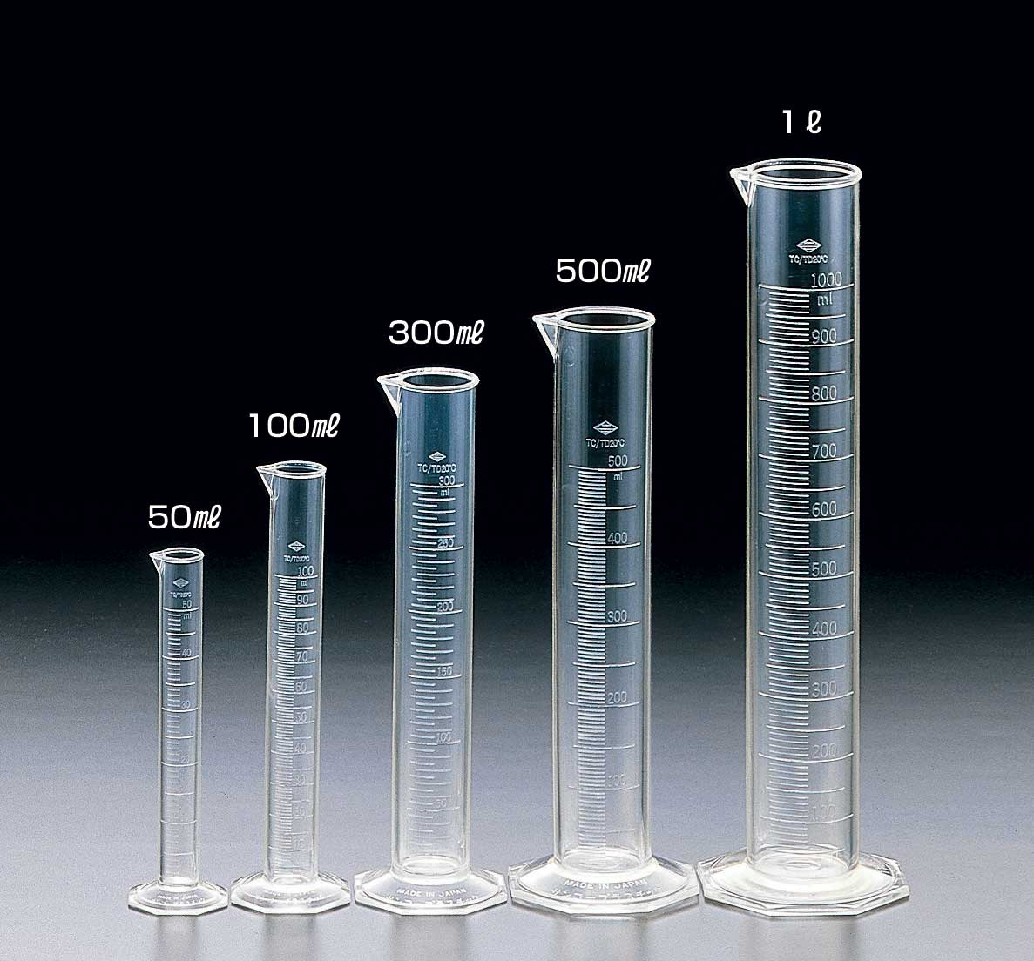
MỘT SỐ DỤNG CỤ HOÁ CHẤT TRONG MÔN KHTN
1. Một số dung cụ thí nghiệm
Dụng cụ đo thể tích
Có nhiều dung cụ đo thể tích chất lỏng như: ống đong, cốc chia vạch,…
Công dụng: dùng để đo thể tích chất lỏng

Slide 7
MỘT SỐ DỤNG CỤ HOÁ CHẤT TRONG MÔN KHTN
1. Một số dung cụ thí nghiệm
Dụng cụ đo thể tích
Cách sử dung ống đong: Rót chất lỏng vào ống đong cho đến gần vạch thể tích cần lấy, sau đó dung ống hút nhỏ giọt thêm dần chất lỏng cho đến vạch cần đong.
Lưu ý:
Đặt dung cụ đo thẳng đứng
Đặt tầm mắt ngang bằng với phần đáy lõm của dung dịch và dóng đến vạch chỉ số.

Slide 8


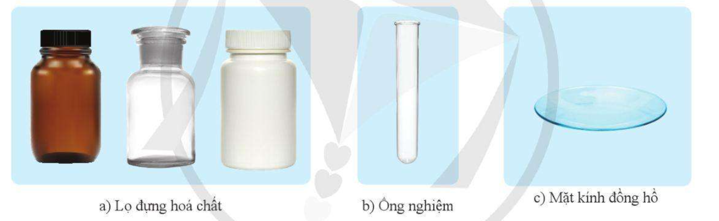
MỘT SỐ DỤNG CỤ HOÁ CHẤT TRONG MÔN KHTN
1. Một số dung cụ thí nghiệm
Dụng cụ đựng hoá chất
Công dụng: dùng để đựng hoá chất (dạng long, rắn)
Cách sử dụng: Đối với dụng cụ bảo quản hoá chất, cho hoá chất vào lọ và đậy nút lại (có thể dung nút nhám, nút cao su, hoặc nút bấc cho phù hợp với từng loại hoá chất).
Vì sao khi lấy hoá chất xong phải đậy lại ngay ?
Lưu ý: Sau khi lấy hoá chất xong cần phải đậy lại ngay.
Notes:
Tránh bay hơi hoặc hút ẩm: Nhiều hóa chất dễ bay hơi (như cồn, axeton) hoặc hút ẩm mạnh (như NaOH, H₂SO₄ đặc). Nếu không đậy nắp, chúng sẽ bay hơi hoặc hút nước từ không khí, làm thay đổi nồng độ và tính chất.
Ngăn ngừa phản ứng với không khí: Một số hóa chất dễ bị oxi hóa, phân hủy hoặc phản ứng với CO₂, O₂ trong không khí (ví dụ: NaOH hút CO₂ tạo Na₂CO₃).
Đảm bảo an toàn: Hóa chất bay hơi có thể gây độc hại cho người hít phải; hóa chất lỏng có thể đổ, bắn ra ngoài gây nguy hiểm.
Tránh lẫn tạp chất: Không đậy nắp dễ làm bụi, vi sinh vật, hay các hóa chất khác rơi vào, gây ô nhiễm và làm sai lệch kết quả thí nghiệm.

Slide 9

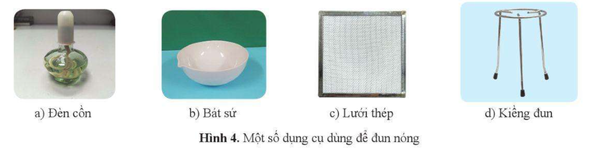

MỘT SỐ DỤNG CỤ HOÁ CHẤT TRONG MÔN KHTN
1. Một số dụng cụ thí nghiệm
Dụng cụ đun nóng
Một số dung cụ để đun nóng hoá chất như: Đèn cồn, bát sứ, lưới thép, kiềng đun,…

Slide 10
MỘT SỐ DỤNG CỤ HOÁ CHẤT TRONG MÔN KHTN
1. Một số dung cụ thí nghiệm
Dụng cụ đun nóng
Công dụng: dùng để đun nóng
Cách sử dụng: Khi dùng, mở nắp đèn cồn ra rồi châm lửa. Dùng xong đậy nắp lại để tắt đèn.
Lưu ý: không được thổi để tắt đèn cồn
Vì sao không được thổi để tắt đèn cồn ?
Notes:
Thí nghiệm đèn điện không thể tắt Bởi vì cồn dễ bay hơi, dễ cháy và việc thổi sẽ cung cấp thêm oxy cho ngọn lửa, làm ngọn lửa bùng cháy hơn, dễ gây cháy, cấp hoặc bắn cồn vào mắt. Để tắt đèn cồn an toàn, cần nhanh chóng khóa đèn lại để cách ly chất cháy (cồn) với khí oxy, vách núi lửa tự tắt.
Nguy cơ cháy lan: Khi thổi, luồng gió có thể làm bắn tung giọt cồn đang cháy ra ngoài, gây cháy quần áo, da, bàn thí nghiệm hoặc các vật dễ cháy xung quanh.
Làm cồn bắn ra ngoài: Trong đèn thường còn hơi cồn. Khi thổi mạnh, cồn lỏng hoặc hơi cồn dễ bị thổi văng, có thể bén lửa gây bỏng.
Không an toàn trong phòng thí nghiệm: Trong phòng thí nghiệm có nhiều hóa chất dễ cháy, thổi gió làm ngọn lửa lan rộng, khó kiểm soát.

Slide 11
MỘT SỐ DỤNG CỤ HOÁ CHẤT TRONG MÔN KHTN
1. Một số dung cụ thí nghiệm
Dụng cụ đun nóng
Công dụng bát sứ: dùng để đun nóng hoặc trộn hoá chất.
Cách sử dụng: Có thể đun bát sứ trên ngọn lửa hoặc đốt các chất trong bát sứ.
Công dụng bát sứ: dùng để lót dưới đáy cốc khi đun nóng dung dịch, giúp làm toả nhiệt đều không làm nứt cốc.
Notes:
Thí nghiệm đèn điện không thể tắt Bởi vì cồn dễ bay hơi, dễ cháy và việc thổi sẽ cung cấp thêm oxy cho ngọn lửa, làm ngọn lửa bùng cháy hơn, dễ gây cháy, cấp hoặc bắn cồn vào mắt. Để tắt đèn cồn an toàn, cần nhanh chóng khóa đèn lại để cách ly chất cháy (cồn) với khí oxy, vách núi lửa tự tắt.
Nguy cơ cháy lan: Khi thổi, luồng gió có thể làm bắn tung giọt cồn đang cháy ra ngoài, gây cháy quần áo, da, bàn thí nghiệm hoặc các vật dễ cháy xung quanh.
Làm cồn bắn ra ngoài: Trong đèn thường còn hơi cồn. Khi thổi mạnh, cồn lỏng hoặc hơi cồn dễ bị thổi văng, có thể bén lửa gây bỏng.
Không an toàn trong phòng thí nghiệm: Trong phòng thí nghiệm có nhiều hóa chất dễ cháy, thổi gió làm ngọn lửa lan rộng, khó kiểm soát.

Slide 12
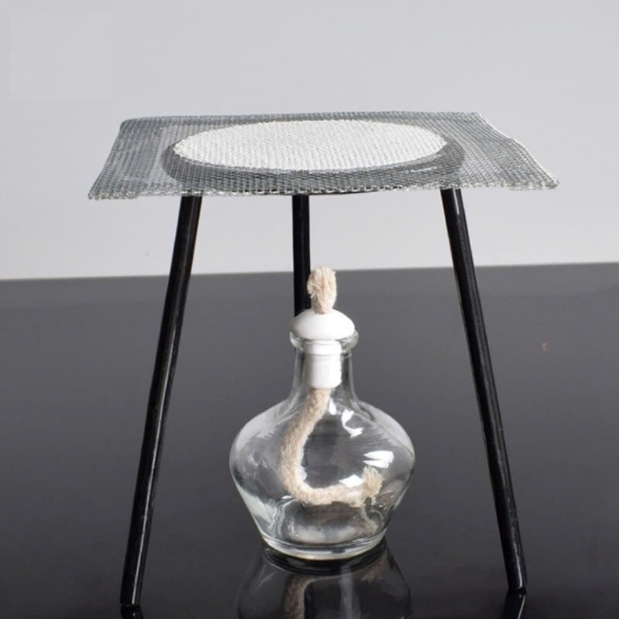
MỘT SỐ DỤNG CỤ HOÁ CHẤT TRONG MÔN KHTN
1. Một số dung cụ thí nghiệm
Dụng cụ đun nóng
Công dụng: Dùng để đặt cố định dung cụ (như cốc, bình tam giác,…)
Cách sử dụng: Đặt lưới thép lên kiềng đun, đặt dung cụ lên lưới thép, sau đó châm lửa đèn cồn rồi đặt vào giữa các chân kiềng.

Slide 13
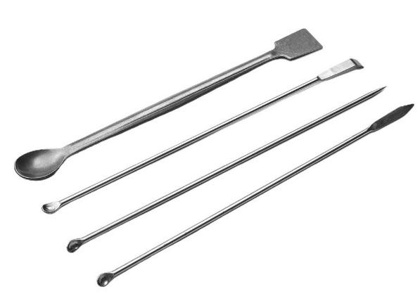
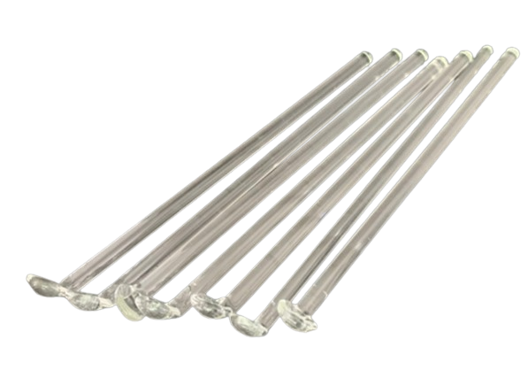
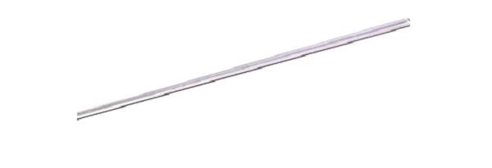
MỘT SỐ DỤNG CỤ HOÁ CHẤT TRONG MÔN KHTN
1. Một số dung cụ thí nghiệm
Dụng cụ lấy và khuấy hoá chất
Thìa thuỷ tinh: dung để lấy từng lượng nhỏ chất rắn dạng bột cho vào dụng cụ thí nghiệm.
Đũa thuỷ tinh: Dùng để khuấy hoà tan chất rắn hoặc pha trộn các dung dịch
Cách sử dụng: Khuấy nhẹ theo một chiều cố định, tránh va chạm mạnh.

Slide 14
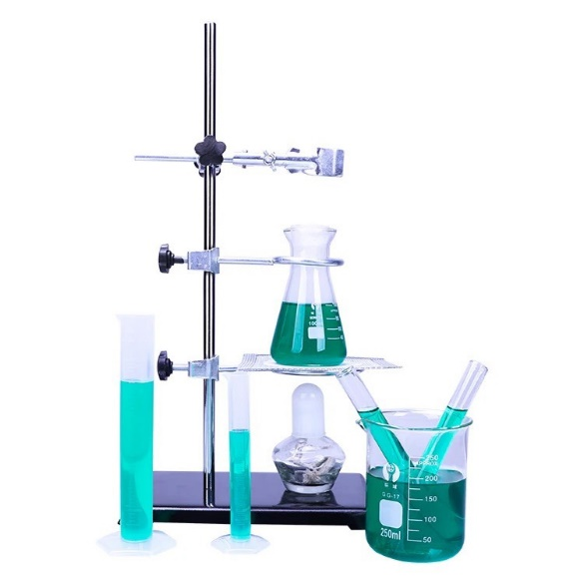
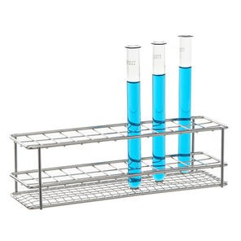
MỘT SỐ DỤNG CỤ HOÁ CHẤT TRONG MÔN KHTN
1. Một số dung cụ thí nghiệm
Dụng cụ giữ cố định và để ống nghiệm
Bộ giá thí nghiệm: Dùng để lắp dụng cụ thí nghiệm.
Lưu ý: Nếu dùng để kẹp ống nghiệm thì kẹp ở vị trí 1/3 ống nghiệm tính từ miệng ống nghiệm xuống.
Giá để ống nghiệm: Dùng để đặt các ống nghiệm
Vì sao không nên kẹp ống nghiệm ở vị trí quá cao hoặc quá thấp?
Notes:
Kẹp quá cao (gần miệng ống nghiệm):
Khi hơ nóng, phần miệng ống nghiệm dễ nóng lên → làm tay bị bỏng.
Kẹp không chắc chắn, ống nghiệm dễ tuột hoặc gãy.
Kẹp quá thấp (gần đáy ống nghiệm):
Khi đun nóng, ngọn lửa tập trung ở đáy → kẹp bị cháy, nóng hoặc hỏng.
Gây khó thao tác và dễ làm nứt vỡ ống nghiệm do nhiệt tác động trực tiếp ở điểm kẹp.

Slide 15
Một số dung cụ hoá chất trong môn KHTN 8
2. Một số hoá chất thí nghiệm
Một số hoá chất thường dùng
Thao tác lấy hoá chất

Slide 16
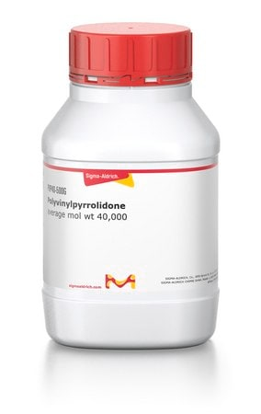
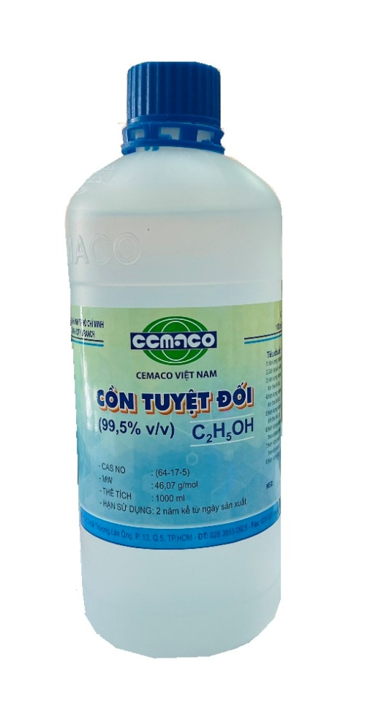
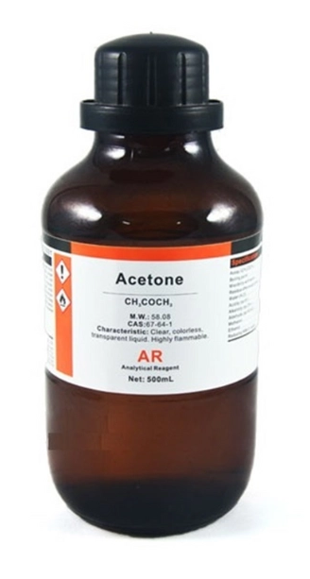
2. MỘT SỐ HOÁ CHẤT THÍ NGHIỆM
Một số hoá chat thường dùng
Hoá chất rắn: Một số kim loại như Zinc, copper, iron, … một số phi kim như, lưu huỳnh, carbon,…; Một số muối như calcium carbonate (CaCO₃), sodium chloride (NaCl),…
Hoá chất lỏng: Dung dịch calcium hydroxide (Ca(OH)₂), barium chloride (BaCl₂ ), copper(II)sulfate (CuSO₄),…
Hoá chất nguy hiểm: Hydrochloric (HCl), sulfuric acid (H₂SO₄)
Hoá chất dễ cháy nổ: Cồn (C₂H₅OH), Hydrogen (H₂)
Lưu ý: Chỉ sử dụng hoá chất trong phòng thí nghiệm có nhãn mác ghi đầy đủ tên hoá chất công thức hoá học.

Slide 17
2. MỘT SỐ HOÁ CHẤT THÍ NGHIỆM
Thao tác lấy hoá chất
Tuỳ thuộc vào từng dạng hoá chất mà ta sử dụng các thao tác và dung cụ lấy khác nhau.
Chất rắn dạng bột: dùng thìa
Chất rắn dạng miếng: Dùng kẹp gắp hoá chất
Hoá chất dạng lỏng: dùng ống hút nhỏ giọt (pipet)
Vì sao phải hơ nóng đều ống nghiệm trước khi đun hoá chất ?
Lưu ý: Khi đun hoá chất cần phải hơ đều ống nghiệm, đặt ống nghiệm lệch một khoảng 60ºC so với phương nằm ngang, miệng ống hướng về phía không có người.
Notes:
Nếu đặt ngay ống nghiệm vào ngọn lửa, phần đáy tiếp xúc trực tiếp sẽ nóng lên đột ngột trong khi phần trên còn lạnh → tạo sự chênh lệch nhiệt độ lớn → ống nghiệm dễ bị nứt vỡ do sốc nhiệt.
Hơ nóng đều giúp cả thành ống nghiệm dần dần tăng nhiệt độ, làm ống nghiệm giãn nở đồng đều, bền hơn khi đưa vào ngọn lửa mạnh.
Đồng thời, việc hơ nóng đều cũng giúp hoá chất bên trong bắt đầu nóng từ từ, tránh hiện tượng sôi bùng gây bắn tung hoá chất ra ngoài.

Slide 18


II. QUY TẮC SỬ DỤNG HOÁ CHẤT AN TOÀN
Câu phát biểu nào sau đây là việc nên làm khi sử dụng hoá chất
A
Ngửi, nếm các hoá chất
B
Nghiêng hai đèn cồn vào nhau để lấy lửa
C
Chạy, nhảy làm mất trật tự
D
Đọc kĩ nhãn mác, không sử dụng hoá chất không có nhãn mác hoặc nhãn mác bị mờ.

Slide 19
II. QUY TẮC SỬ DỤNG HOÁ CHẤT AN TOÀN
Câu phát biểu nào sau đây là việc không nên làm khi sử dụng hoá chất
A
Đỗ hoá chất trực tiếp vào cống thoát nước hoặc đổ ra môi trường
B
Tuân thủ theo đúng quy định và hướng dẫn của thầy cô giáo khi tiến hành thí nghiệm.
C
Sau khi lấy hoá chất xong cần phải đậy kín các lọ đựng hoá chất.
D
Cần lưu ý khi sử dụng hoá chất nguy hiểm như sulfuric acid đặc và hoá chất dễ cháy như cồn.

Slide 20
II. QUY TẮC SỬ DỤNG HOÁ CHẤT AN TOÀN
Câu phát biểu nào sau đây là việc nên làm khi sử dụng hoá chất
A
Tự tiện sử dụng các hoá chất
B
Trong khi làm thí nghiệm, cần thông báo ngay cho thầy cô giáo nếu gặp sự cố cháy, nổ, đổ hoá chất, vỡ dụng cụ thí nghiệm.
C
Tự ý mang hoá chất ra khỏi vị trí làm việc
D
Sử dụng tay để tiếp xúc trực tiếp với hoá chất

Slide 21
II. QUY TẮC SỬ DỤNG HOÁ CHẤT AN TOÀN
Những việc nên làm | Những việc không nên làm
Đọc kĩ nhãn mác, không sử dụng hoá chất không có nhãn mác hoặc nhãn mác bị mờ. Tuân thủ theo đúng quy định và hướng dẫn của thầy cô giáo khi tiến hành thí nghiệm. Cần lưu ý khi sử dụng hoá chất nguy hiểm như sulfuric acid đặc và hoá chất dễ cháy như cồn. Sau khi lấy hoá chất xong cần phải đậy kín các lọ đựng hoá chất. Trong khi làm thí nghiệm, cần thông báo ngay cho thầy cô giáo nếu gặp sự cố cháy, nổ, đổ hoá chất, vỡ dụng cụ thí nghiệm. | Ngửi, nếm các hoá chất Tự tiện sử dụng các hoá chất Tự ý mang hoá chất ra khỏi vị trí làm việc Ăn uống trong phòng thực hành Chạy, nhảy làm mất trật tự Nghiêng hai đèn cồn vào nhau để lấy lửa Đỗ hoá chất trực tiếp vào cống thoát nước hoặc đổ ra môi trường Sử dụng tay để tiếp xúc trực tiếp với hoá chất

Slide 22

III. THIẾT BỊ ĐIỆN
1. Một số linh kiện điện tử, và thiết bị điện cơ bản trong môn KHTN 8
Hãy kể tên một số thiết bị điện trong gia đình em
Notes:
Thiết bị điện: là sản phẩm hoàn chỉnh, dùng điện để hoạt động.
Linh kiện điện tử: là bộ phận cấu thành, không dùng trực tiếp mà phải ghép trong mạch.

Slide 23
III. THIẾT BỊ ĐIỆN
1. Một số linh kiện điện tử, và thiết bị điện cơ bản trong môn KHTN 8
CỘT A | CỘT B
Điện trở, biến trở Diot và diot phát quang Pin Oát kế Công tắt Cầu chì Một số đồng hồ đo điện cơ bản | Có tác dung làm cản trở dòng điện Cung cấp năng lượng trong mạch điện, mỗi linh kiện có một cực dương (+) và một cực âm (-) Nếu linh kiện đóng thì sẽ có dòng điện trong mạch, nếu linh kiện mở thì dòng điện bị ngắt. Khi linh kiện hoạt động chỉ cho dòng điện một chiều đi qua. Linh kiện được sử dung để đo công suất ở mạch điện Linh kiện được sử dung để đo các đại lượng cơ bản như dòng điện, điện thế. Mỗi linh kiện có từ hai chốt cắm trở lên để nối với các dây dẫn điện. Là thiết bị giữ an toàn trong mạch điện bang cách tự ngắt dòng điện qua nó lớn tới một giá trị nhất định
Notes:
Thiết bị điện: là sản phẩm hoàn chỉnh, dùng điện để hoạt động.
Linh kiện điện tử: là bộ phận cấu thành, không dùng trực tiếp mà phải ghép trong mạch.

Slide 24
III. THIẾT BỊ ĐIỆN
1. Một số linh kiện điện tử, và thiết bị điện cơ bản trong môn KHTN 8
CỘT A | CỘT B
Điện trở, biến trở_a Diot và diot phát quang_d Pin_b Oát kế_e Công tắt_c Cầu chì_g Một số đồng hồ đo điện cơ bản_f | Có tác dung làm cản trở dòng điện Cung cấp năng lượng trong mạch điện, mỗi linh kiện có một cực dương (+) và một cực âm (-) Nếu linh kiện đóng thì sẽ có dòng điện trong mạch, nếu linh kiện mở thì dòng điện bị ngắt. Khi linh kiện hoạt động chỉ cho dòng điện một chiều đi qua. Linh kiện được sử dung để đo công suất ở mạch điện Linh kiện được sử dung để đo các đại lượng cơ bản như dòng điện, điện thế. Mỗi linh kiện có từ hai chốt cắm trở lên để nối với các dây dẫn điện. Là thiết bị giữ an toàn trong mạch điện bang cách tự ngắt dòng điện qua nó lớn tới một giá trị nhất định
Notes:
Thiết bị điện: là sản phẩm hoàn chỉnh, dùng điện để hoạt động.
Linh kiện điện tử: là bộ phận cấu thành, không dùng trực tiếp mà phải ghép trong mạch.

Slide 25
III. THIẾT BỊ ĐIỆN
1. Một số linh kiện điện tử, và thiết bị điện cơ bản trong môn KHTN 8
Cầu chì thường được đặt ở đâu?
Công tắc được đặt ở vị trí nào? Thiết bị nào ?
Notes:
Cầu chì đặt ở đầu mạch (sau nguồn).
Nối tiếp với tải để đảm bảo khi dòng điện quá lớn → cầu chì ngắt mạch ngay.
Công tắc được đặt trên dây dẫn nóng (pha), nối trước thiết bị điện để có thể ngắt/mở dòng điện an toàn.
Công tắc thường điều khiển bóng đèn, quạt điện hoặc các thiết bị chiếu sáng, gia dụng khác.
1. Dây dẫn nóng (dây pha, ký hiệu L)
Đây là dây có điện áp so với đất (thường là 220V ở Việt Nam).
Khi chạm vào dây này sẽ bị điện giật nếu không cách điện tốt.
Công tắc, cầu chì… luôn được lắp trên dây nóng để ngắt điện khi cần.
2. Dây dẫn lạnh (dây trung tính, ký hiệu N)
Đây là dây không có điện áp nguy hiểm so với đất (nối với điểm trung tính của nguồn điện).
Thường coi là an toàn hơn dây nóng, nhưng vẫn cần cẩn thận.
Trong mạch, dây lạnh thường được nối thẳng đến thiết bị.
Thiết bị điện: là sản phẩm hoàn chỉnh, dùng điện để hoạt động.
Linh kiện điện tử: là bộ phận cấu thành, không dùng trực tiếp mà phải ghép trong mạch.
Dây dẫn lạnh (trung tính – N) trong lý thuyết được nối trực tiếp với điểm trung tính của máy phát/biến áp, và điểm đó lại được nối đất.
👉 Vì vậy, ta quy ước điện áp của dây lạnh so với đất bằng 0 V.
Tuy nhiên, trong thực tế:
Do có điện trở dây dẫn và sự không cân bằng tải, dây trung tính có thể vẫn có một điện áp nhỏ (vài V) so với đất.
Nếu hệ thống điện mắc sai hoặc dây trung tính bị đứt, dây lạnh có thể mang điện áp gần như bằng dây nóng → lúc này rất nguy hiểm.
Đặc điểm Dây lạnh (N) Dây tiếp đất (PE) Chức năng Hoàn mạch điện An toàn, chống giật Điện áp so với đất ≈ 0 V (nhưng có thể vài V) 0 V tuyệt đối Có mang dòng điện? Có (trong quá trình hoạt động) Không (chỉ khi rò điện) Nối với Trung tính của nguồn Cọc tiếp địa

Slide 26
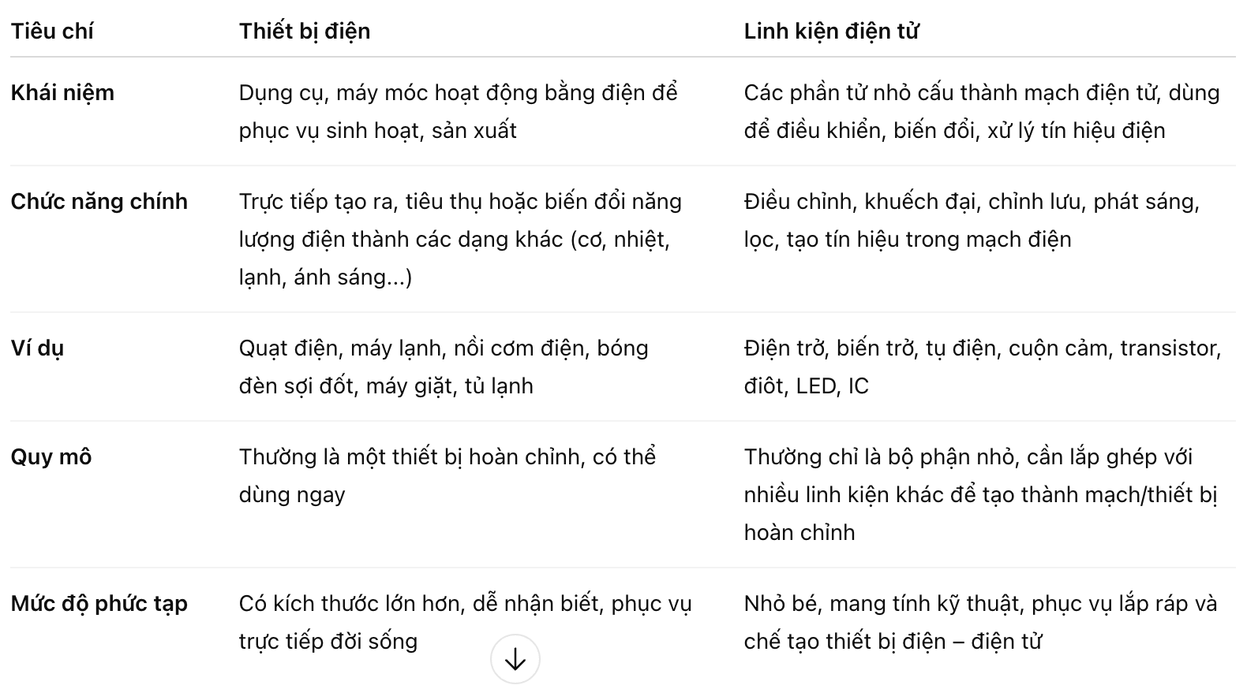
III. THIẾT BỊ ĐIỆN
1. Một số linh kiện điện tử, và thiết bị điện cơ bản trong môn KHTN 8
Notes:
Thiết bị điện: là sản phẩm hoàn chỉnh, dùng điện để hoạt động.
Linh kiện điện tử: là bộ phận cấu thành, không dùng trực tiếp mà phải ghép trong mạch.

Slide 27
III. THIẾT BỊ ĐIỆN
2. Một số lưu ý để sử dung điện an toàn
Một số lưu ý để sử dụng điện an toàn trong phòng thí nghiệm và trong cuộc sống:
Đọc kĩ hướng dẫn sử dụng, các nội dung trên mỗi thiết bị điện.
Thực hiện đúng các quy định trong nội quy, hướng dẫn an toàn điện tại phòng thí nghiệm hay tại những nơi có sử dụng điện.
Thực hiện lắp ráp các thiết bị điện theo hướng dẫn khi đã ngắt dòng điện trong mạch.
Chỉ được tiến hành thí nghiệm với các thiết bị điện sau khi giáo viên hay người phụ trách đã cho phép.
Chỉ ra những tình huống nguy hiểm có thể gặp phải trong khi tiến hành thí nghiệm với hoá chất hay với các thiết bị điện ?
Cần làm gì khi bị cháy do hoá chất trong phòng thí nghiệm?

